Slide 1










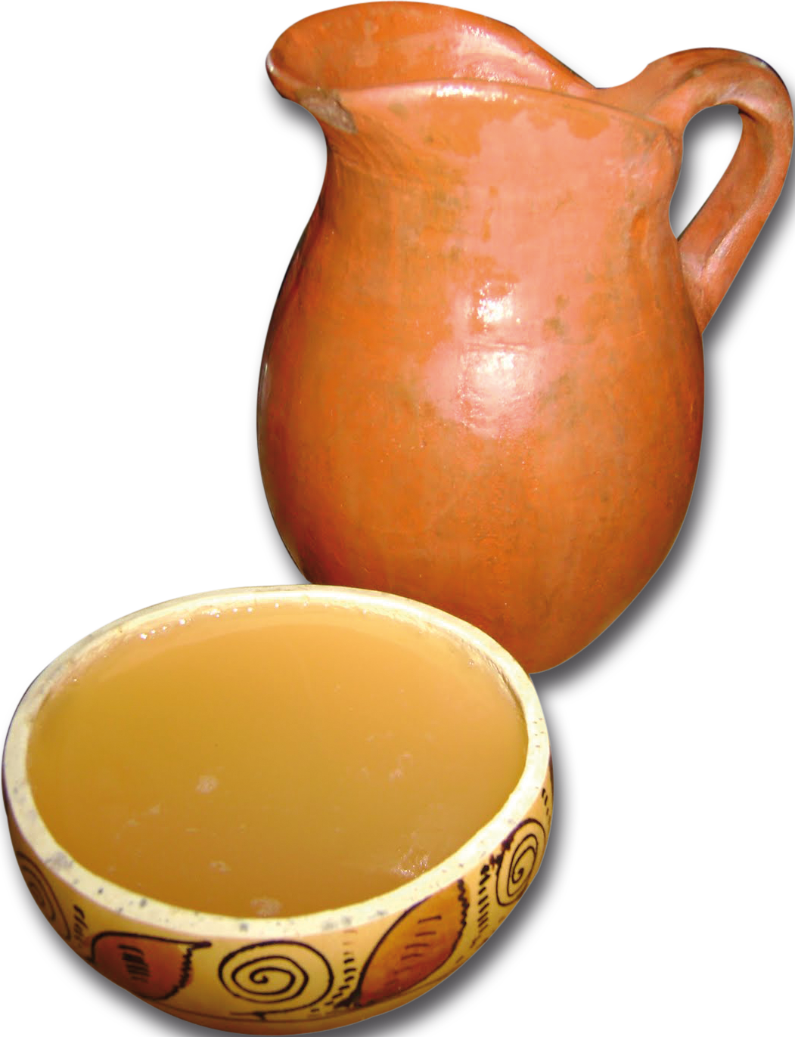


Chez Loïck, spécialiste de la carotte
Botte de carottes : 0,50€
Salade (laitues): 0,10€
Pommes de terre du potager : 0,10€

Slide 2



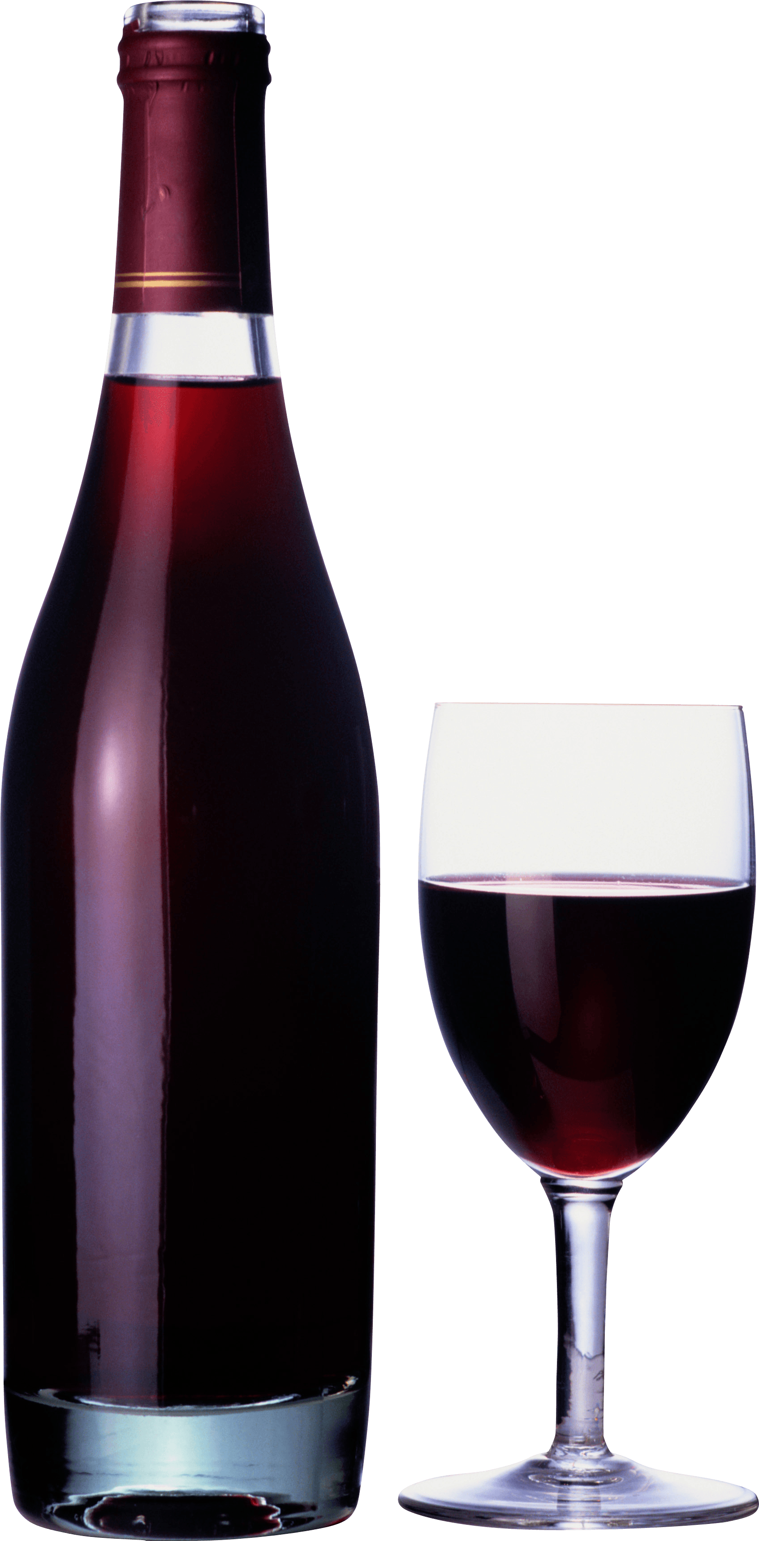
Chez Loïck, spécialiste de la carotte
Eul’Pierrot, Vin et spiritueux
Chez Loïck, spécialiste de la carotte
Eul’Pierrot, Vin et spiritueux
Botte de carottes : 0,50€
158, avenue Nobel, 76160, Darnétal
35, rue de l’église, 76160, Darnétal
Vin blanc : 3,25€
Salade (laitues): 0,10€
Pommes de terre du potager : 0,10€
Vin rouge : 1,15€

